Slide 1
Quelles solutions existent ou sont à inventer ?
Que faut il pour que l’objet fonctionne ?
A quoi sert l’objet ?
Solutions techniques possibles
Prise USB type A côté chargeur
Fonctions techniques
Prise USB type B ou C fourni avec l’appareil smartphone
Raccorder électriquement les appareils nomades
Fonction de service attendue
Fp : Le chargeur doit permettre aux randonneurs de recharger en toute autonomie les appareils nomades.
Cordon fourni avec Iphone
Cordon fourni avec GPS
Appareils retenus :
Téléphones
GPS randonnée
Produire de l’électricité
Caractéristique du Courant électrique à fournir:
I = 500 mA à 1A
U = 5 V

Slide 2
Que faut il pour que l’objet fonctionne ?
Quelles solutions existent ou sont à inventer ?
A quoi sert l’objet ?
Fonctions techniques
Solutions techniques
Fonction de service attendue
que le chargeur soit rechargé au préalable
sac à dos solaire
générateurs solaires portable
chargeur portable
Fc1 : doit tenir sur un sac à dos

Slide 3
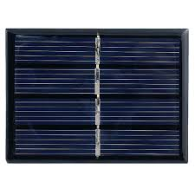
Quelles solutions existent ou sont à inventer ?
A quoi sert l’objet ?
Que faut il pour que l’objet fonctionne ?
Fonction de service attendue
Fonctions techniques
Solutions techniques
Créer de l’électricité à partir du rayonnement solaire
Cellule photovoltaïque
Fc2 : doit transformer une énergie naturelle et renouvelable en énergie électrique
Comment ça marche ?

Slide 4
Que faut il pour que l’objet fonctionne ?
Quelles solutions existent ou sont à inventer ?
A quoi sert l’objet ?
Fonctions techniques
Solutions techniques
Fonction de service attendue
Réalisation pièce par apport de matières
Imprimante 3D
(lien vers vidéo)
Fc 3 : Le chargeur doit être fabriqué avec le matériel du collège
Fraiseuse à commande numérique (lien vers vidéo)
Réalisation pièce par enlèvement de matière
Réalisation pièce par pliage
Plieuse thermique
(lien vers vidéo)

Slide 5
Quelles solutions existent ou sont à inventer ?
A quoi sert l’objet ?
Que faut il pour que l’objet fonctionne ?
Fonctions techniques
Solutions techniques
Fonction de service attendue
Fc6 : doit résister aux conditions climatiques que l'on peut rencontrer lors d'une randonnée en montagne .
étancheité
matériaux impermeables et etui étanche

Slide 6
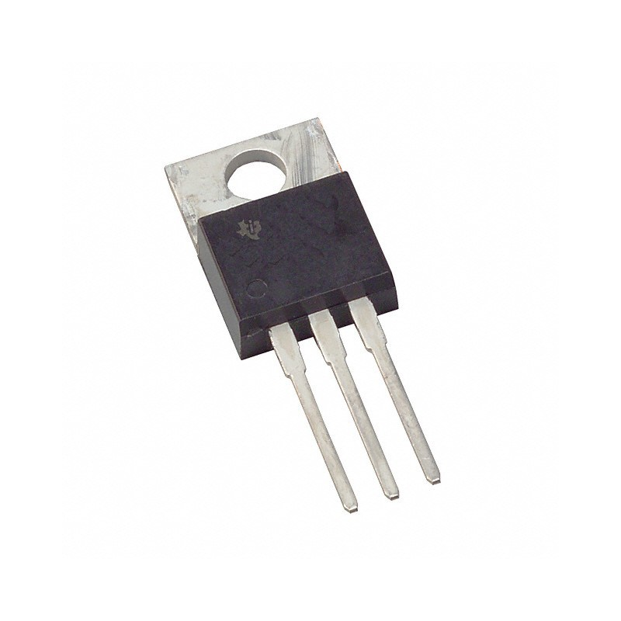
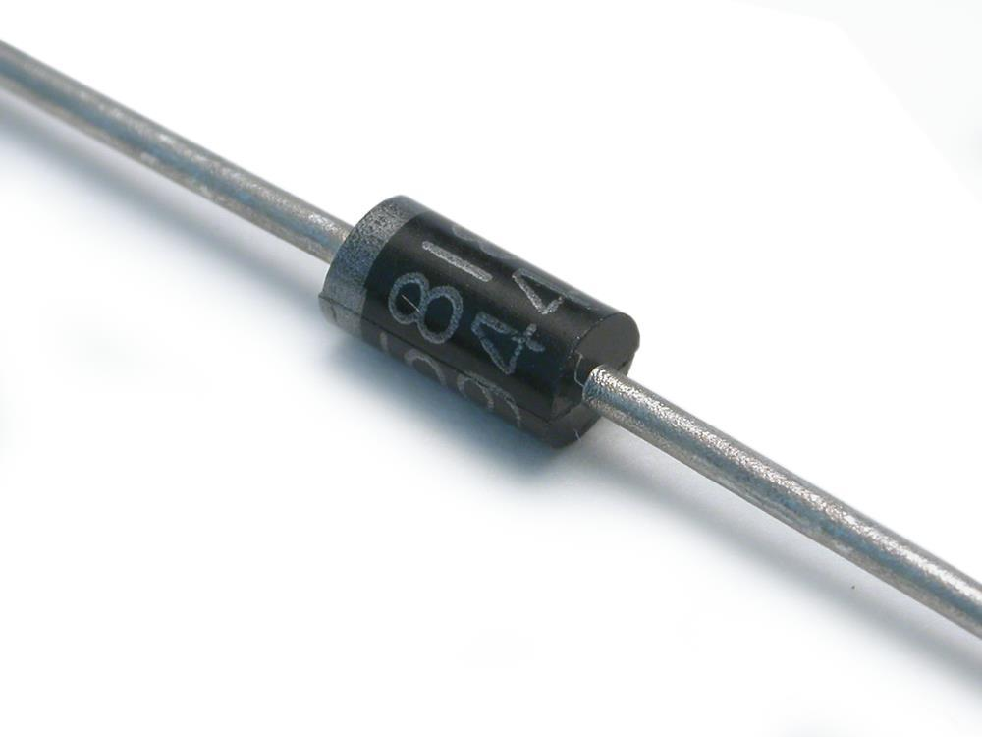
Quelles solutions existent ou sont à inventer ?
A quoi sert l’objet ?
Que faut il pour que l’objet fonctionne ?
Fonctions techniques
Solutions techniques
Fonction de service attendue
Redresser et stabiliser la variation du courant électrique
Fc7 : doit fonctionner en toute sécurité pour les appareils nomades
Régulateur de tension
Ne pas décharger les batteries
Diode scottky

Slide 7
A quoi sert l’objet ?
Que faut il pour que l’objet fonctionne ?
Quelles solutions existent ou sont à inventer ?
Fonctions techniques
Solutions techniques
Fonction de service attendue
Fc8 : doit fonctionner en toute sécurité pour les utilisateurs
protection contre les surtensions
système de protection court circuit

